Slide 1
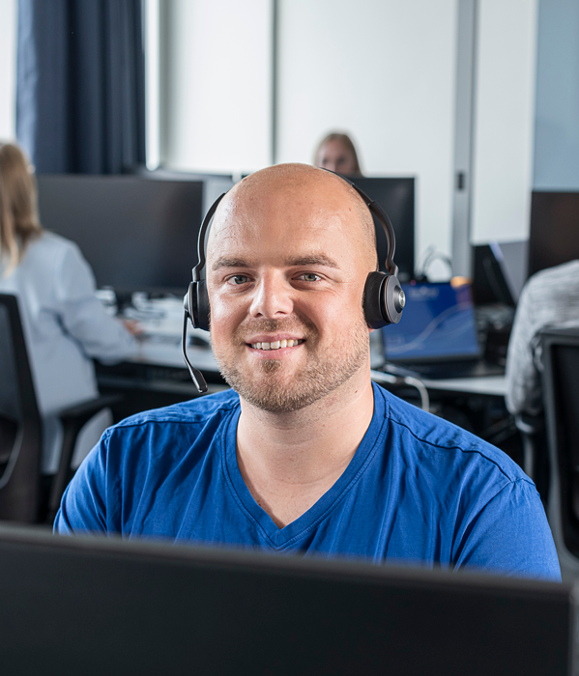
DAS SIND WIR
Finanzierungs-beratung

Slide 2


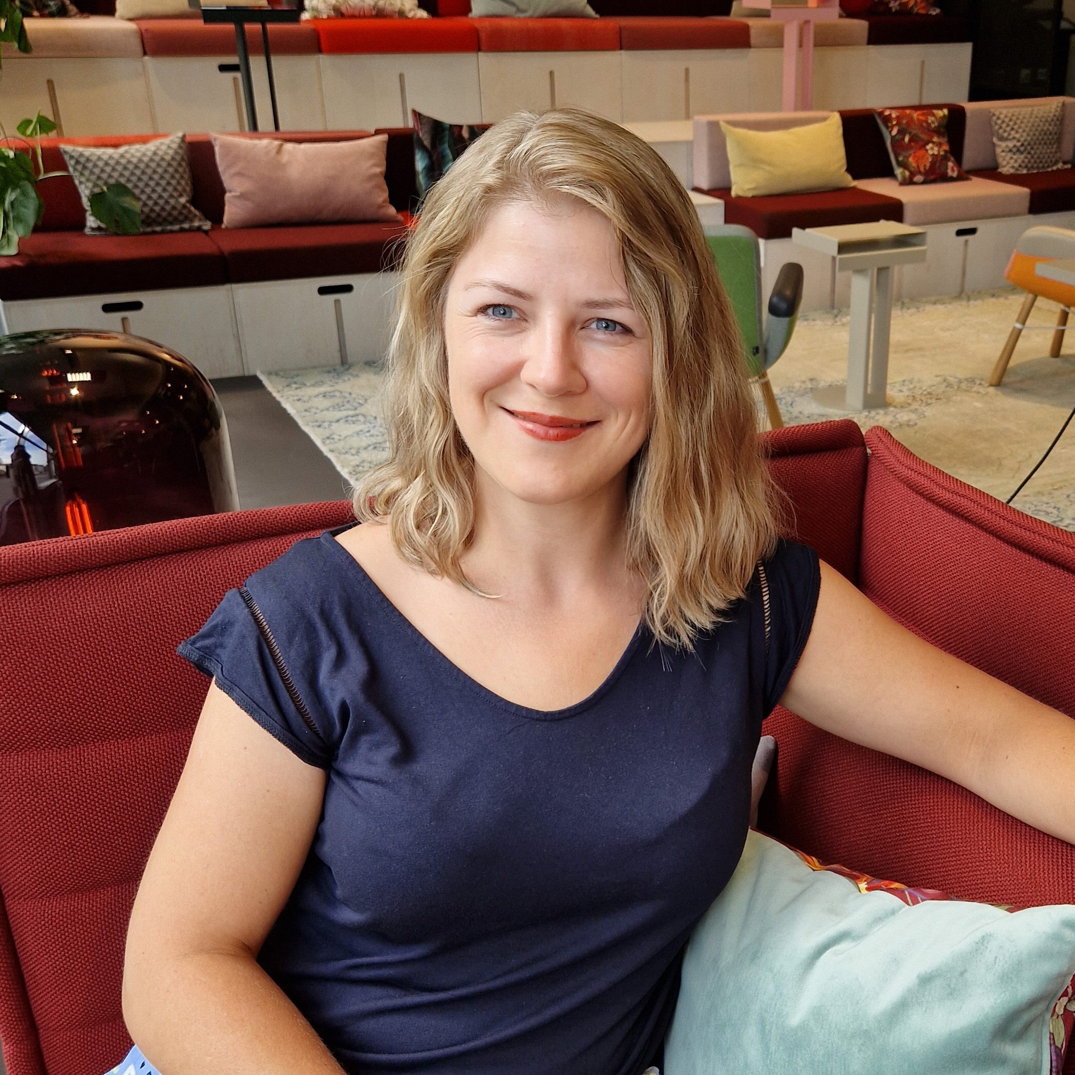
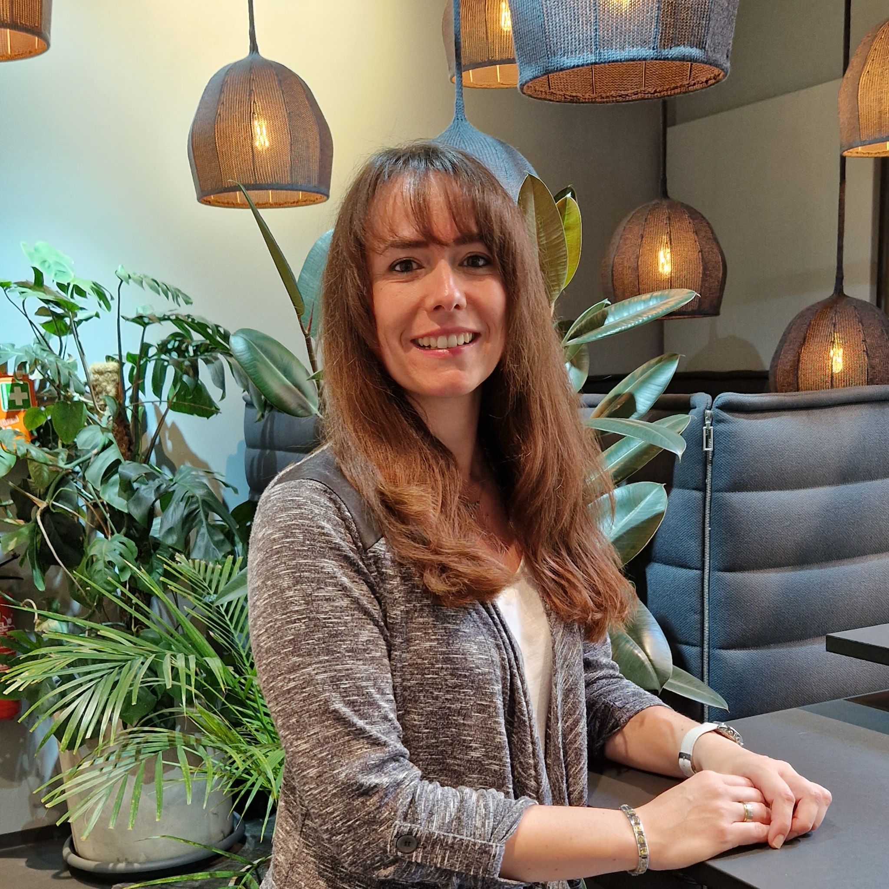
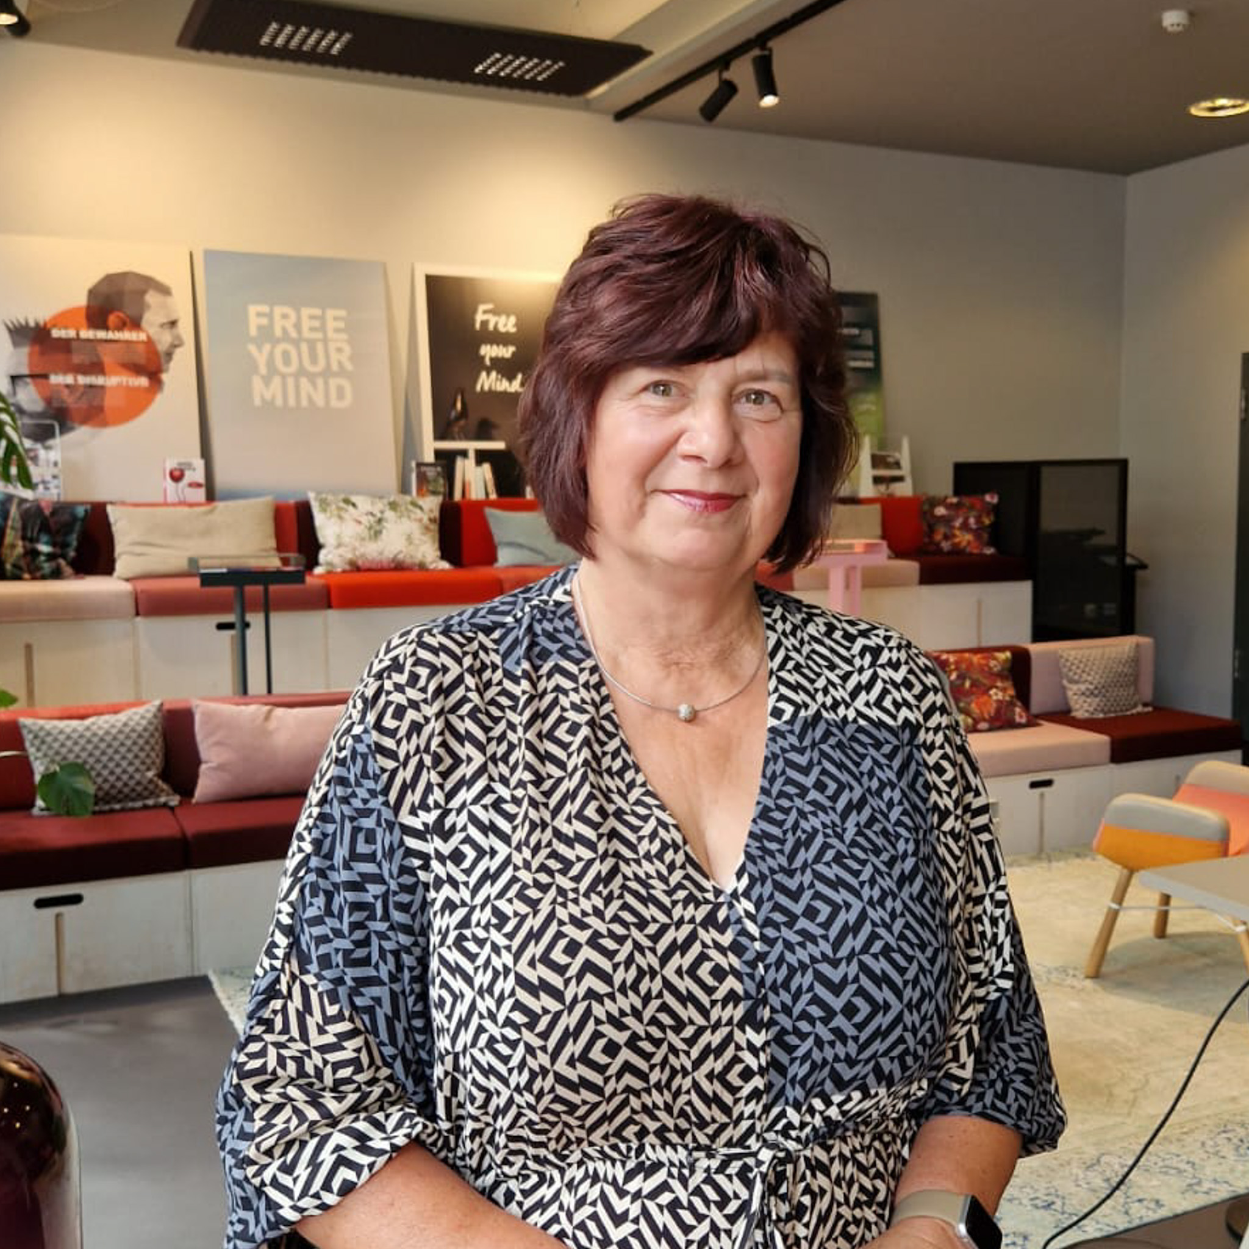
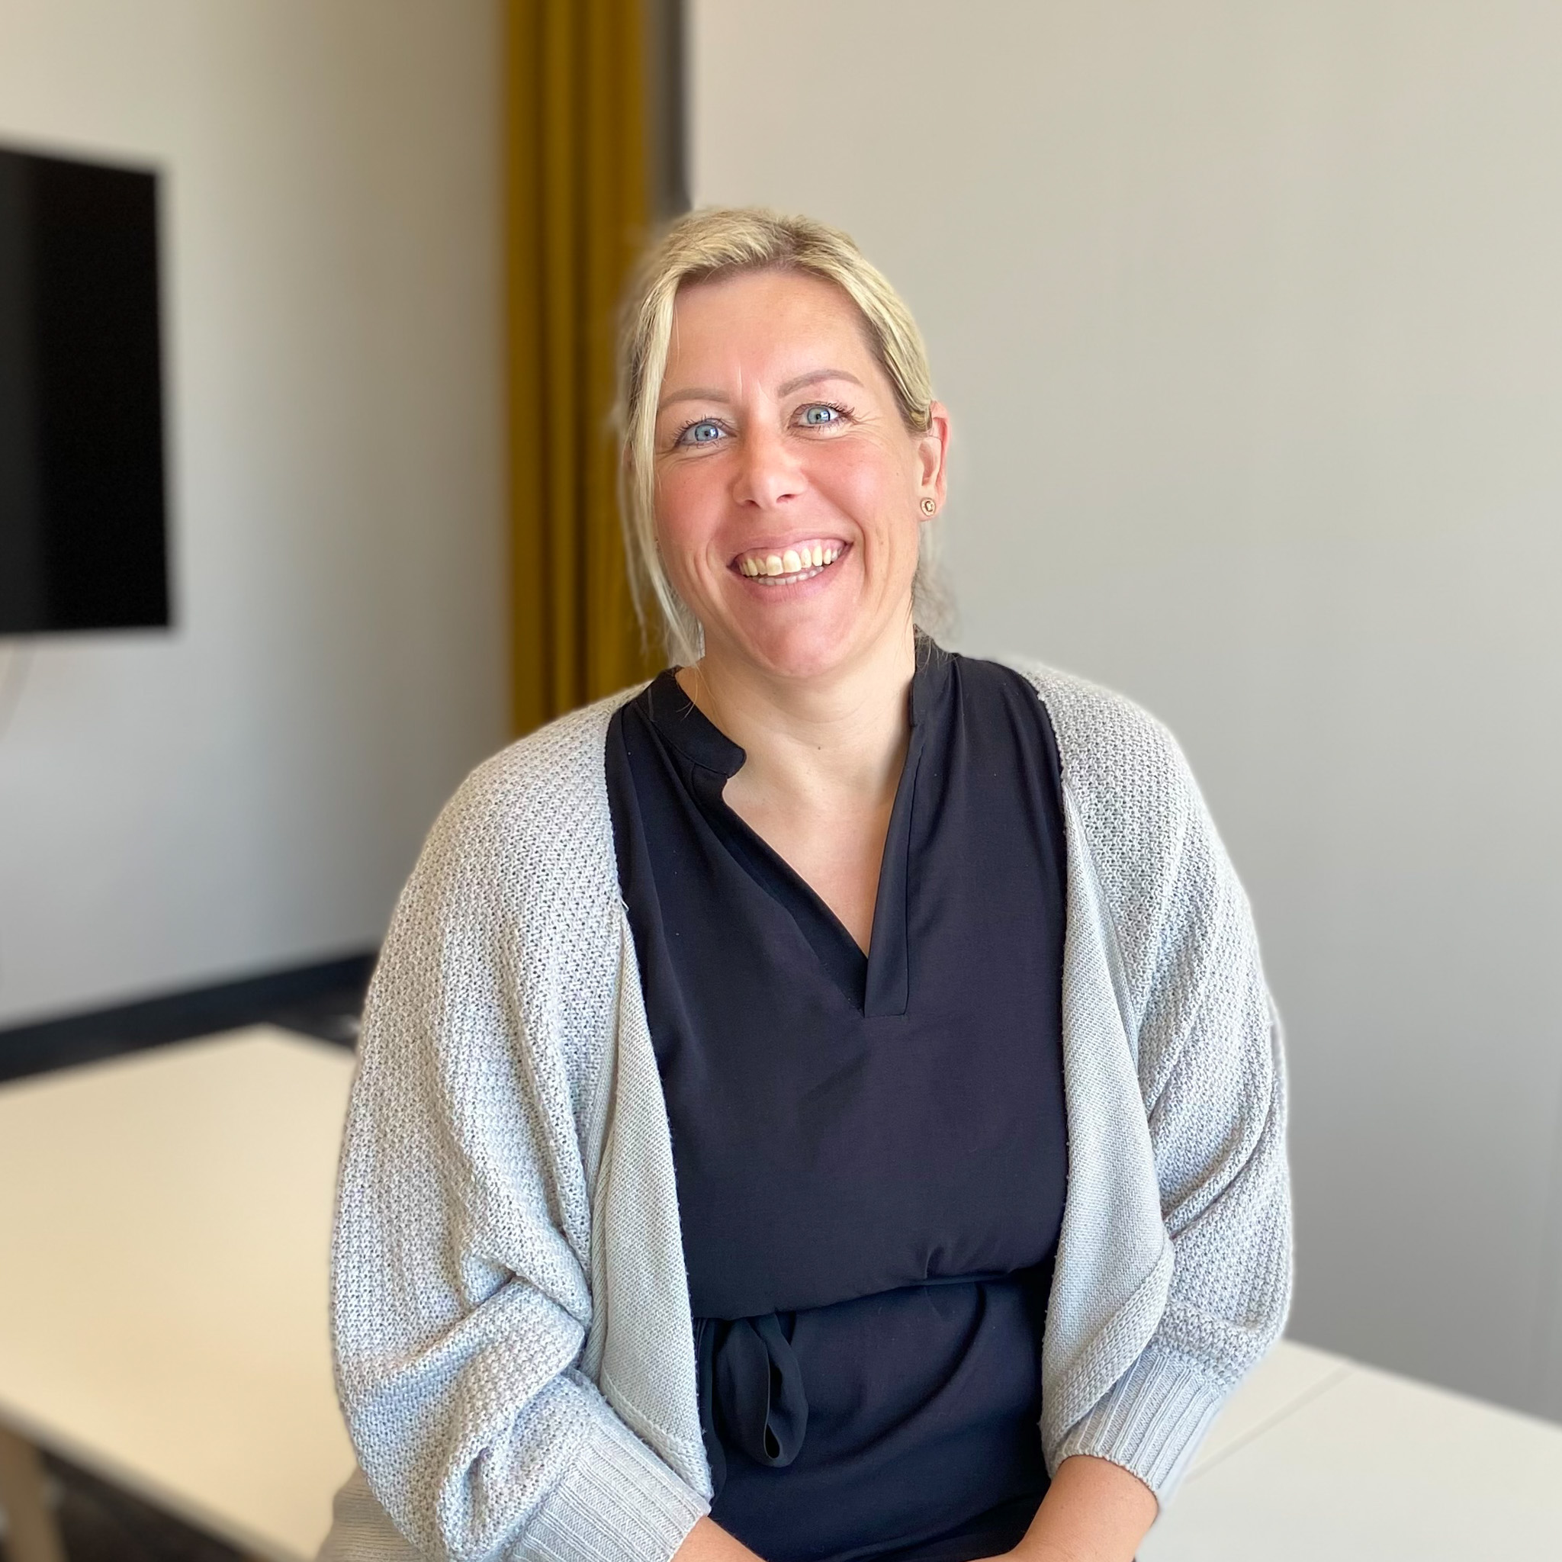
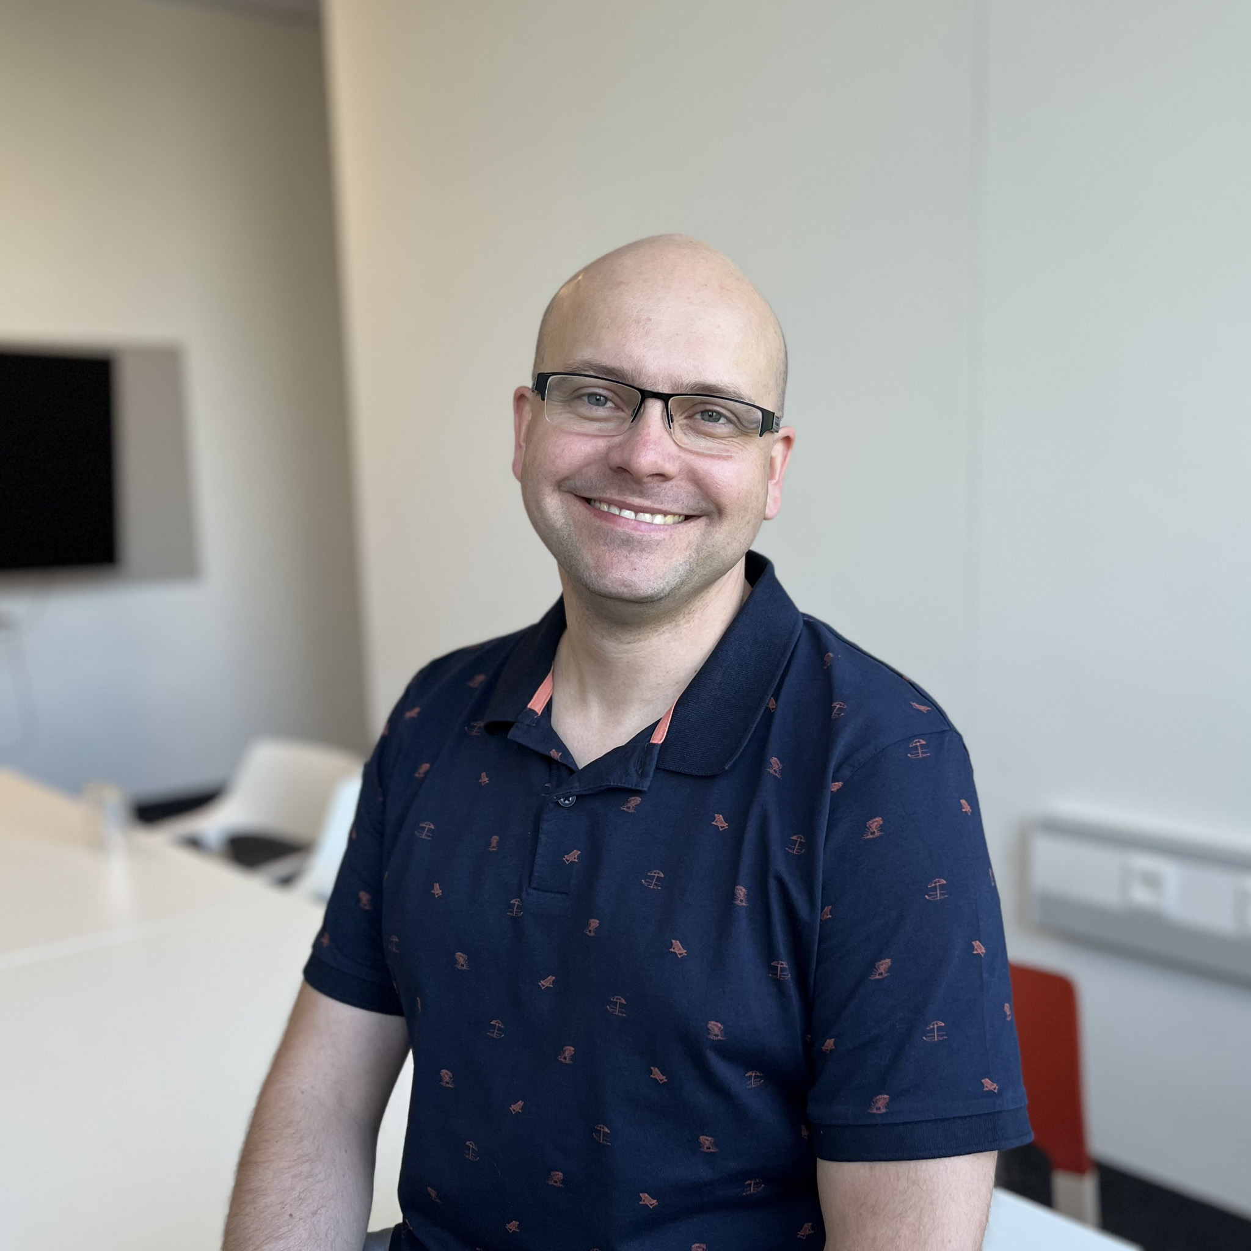
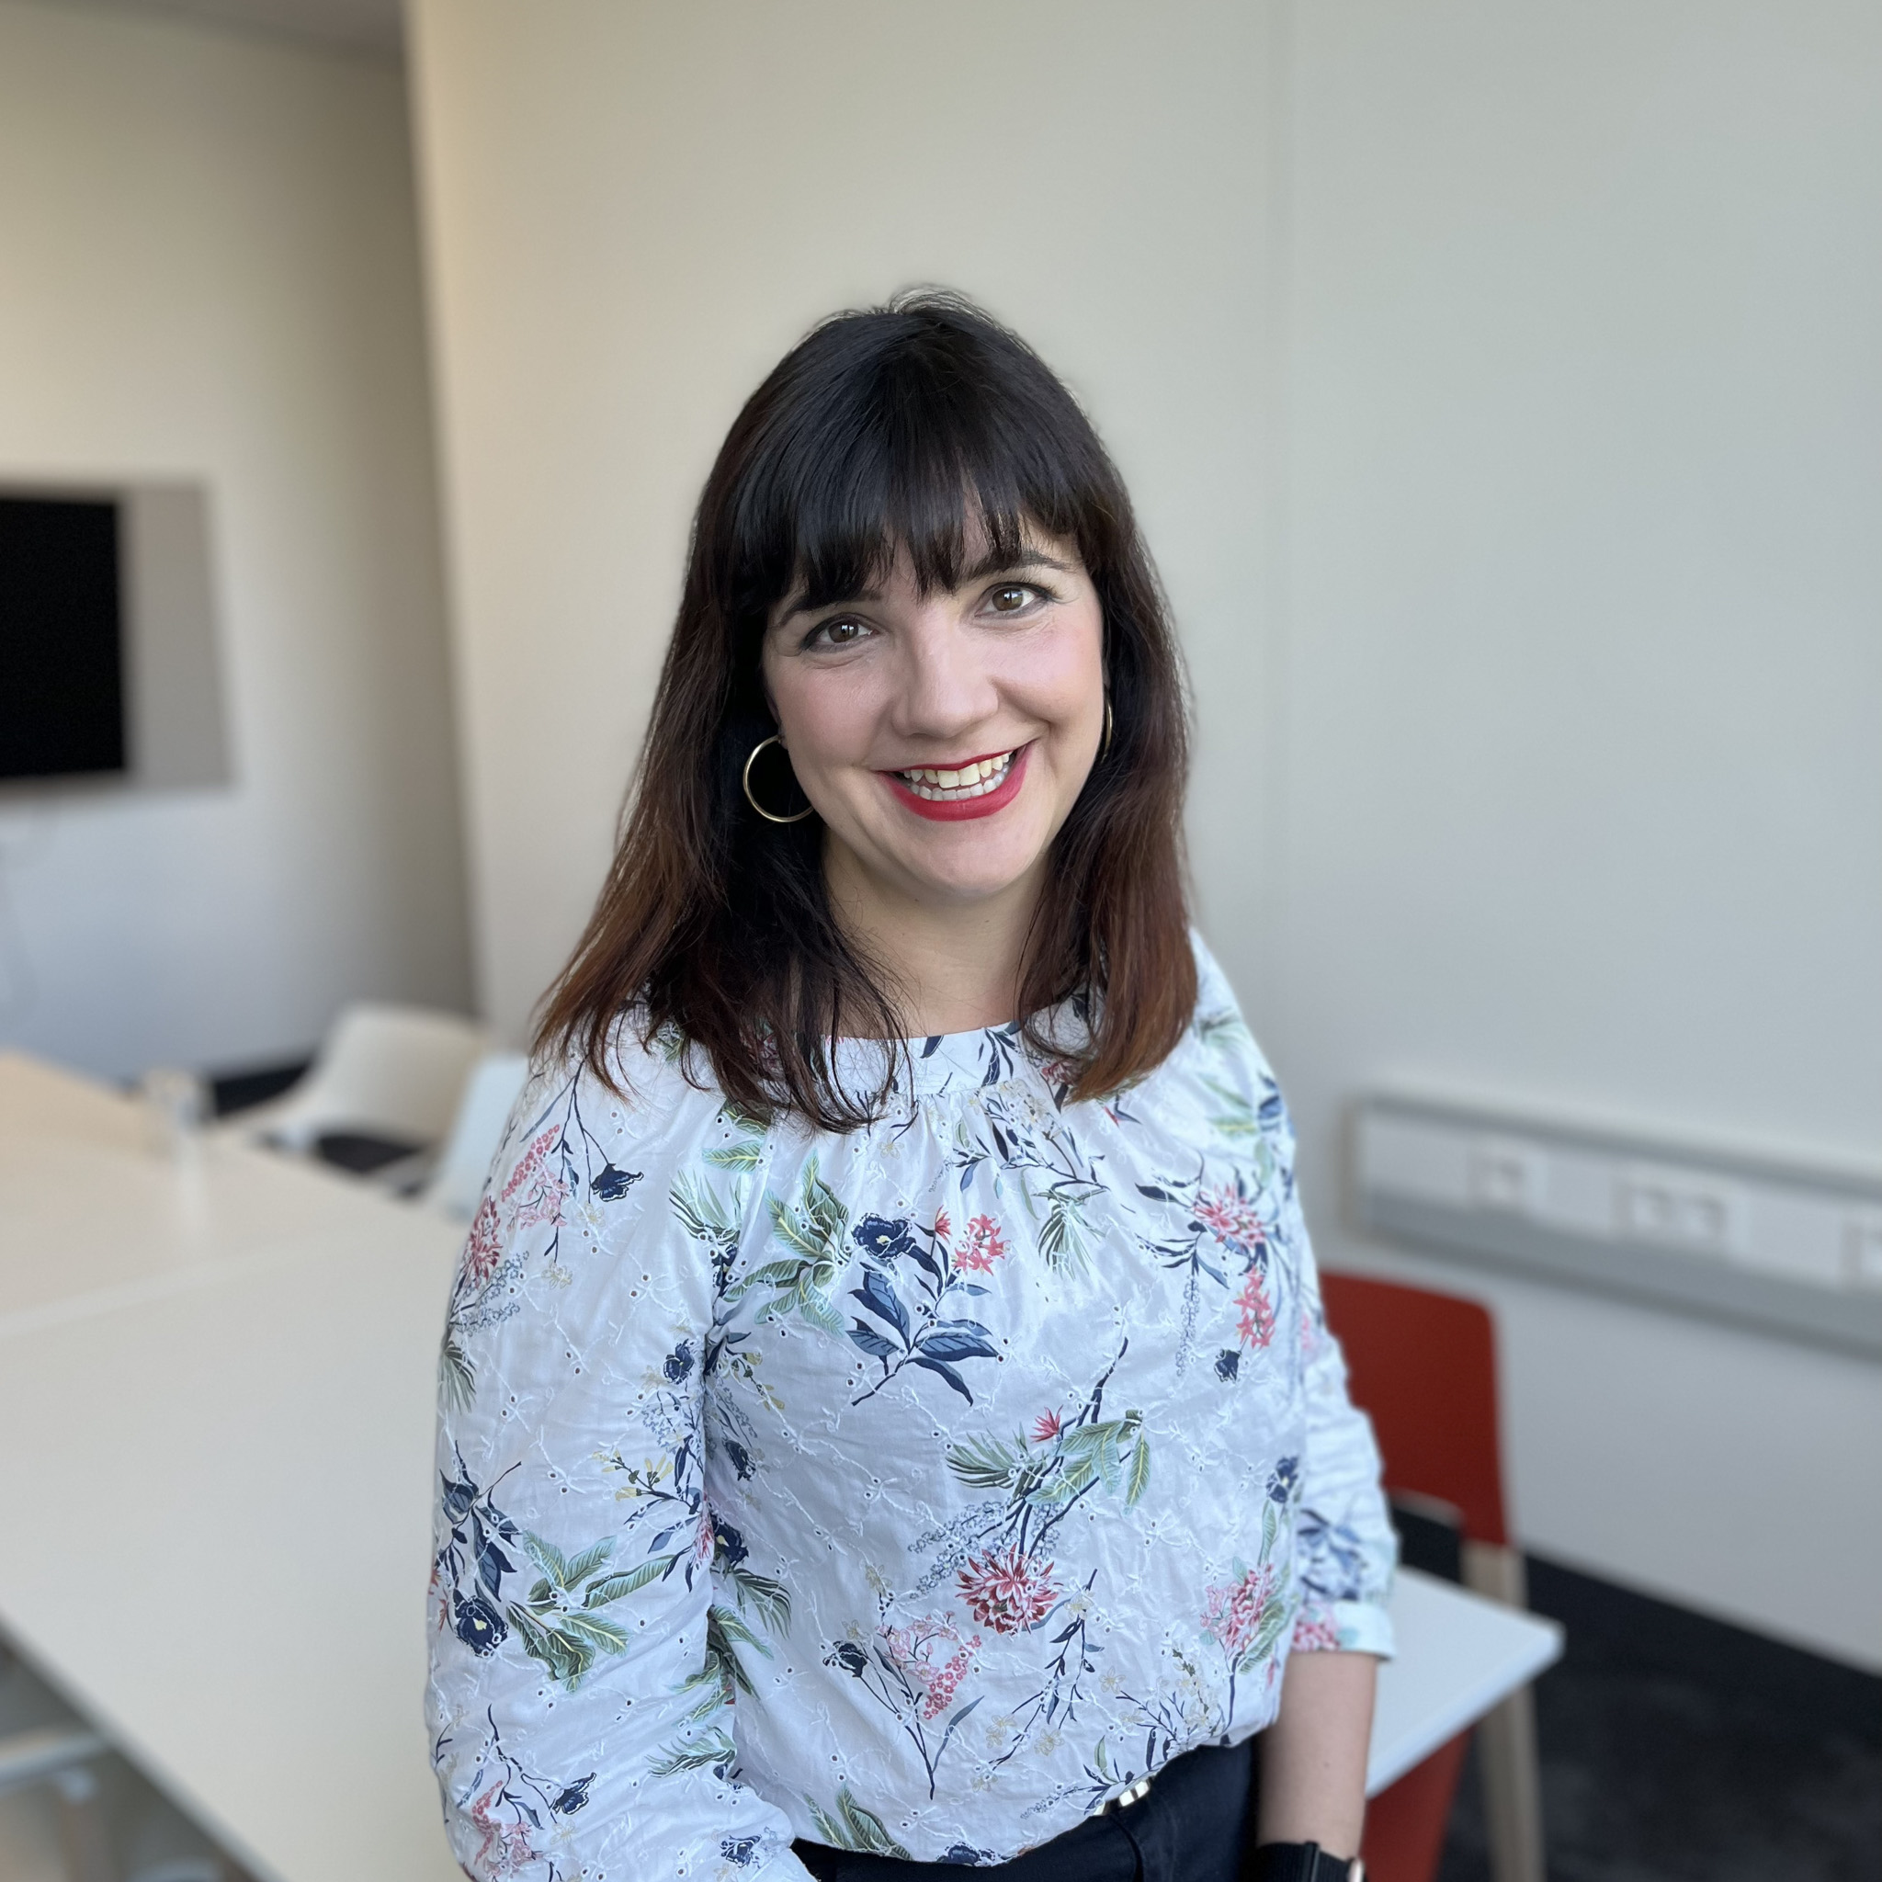
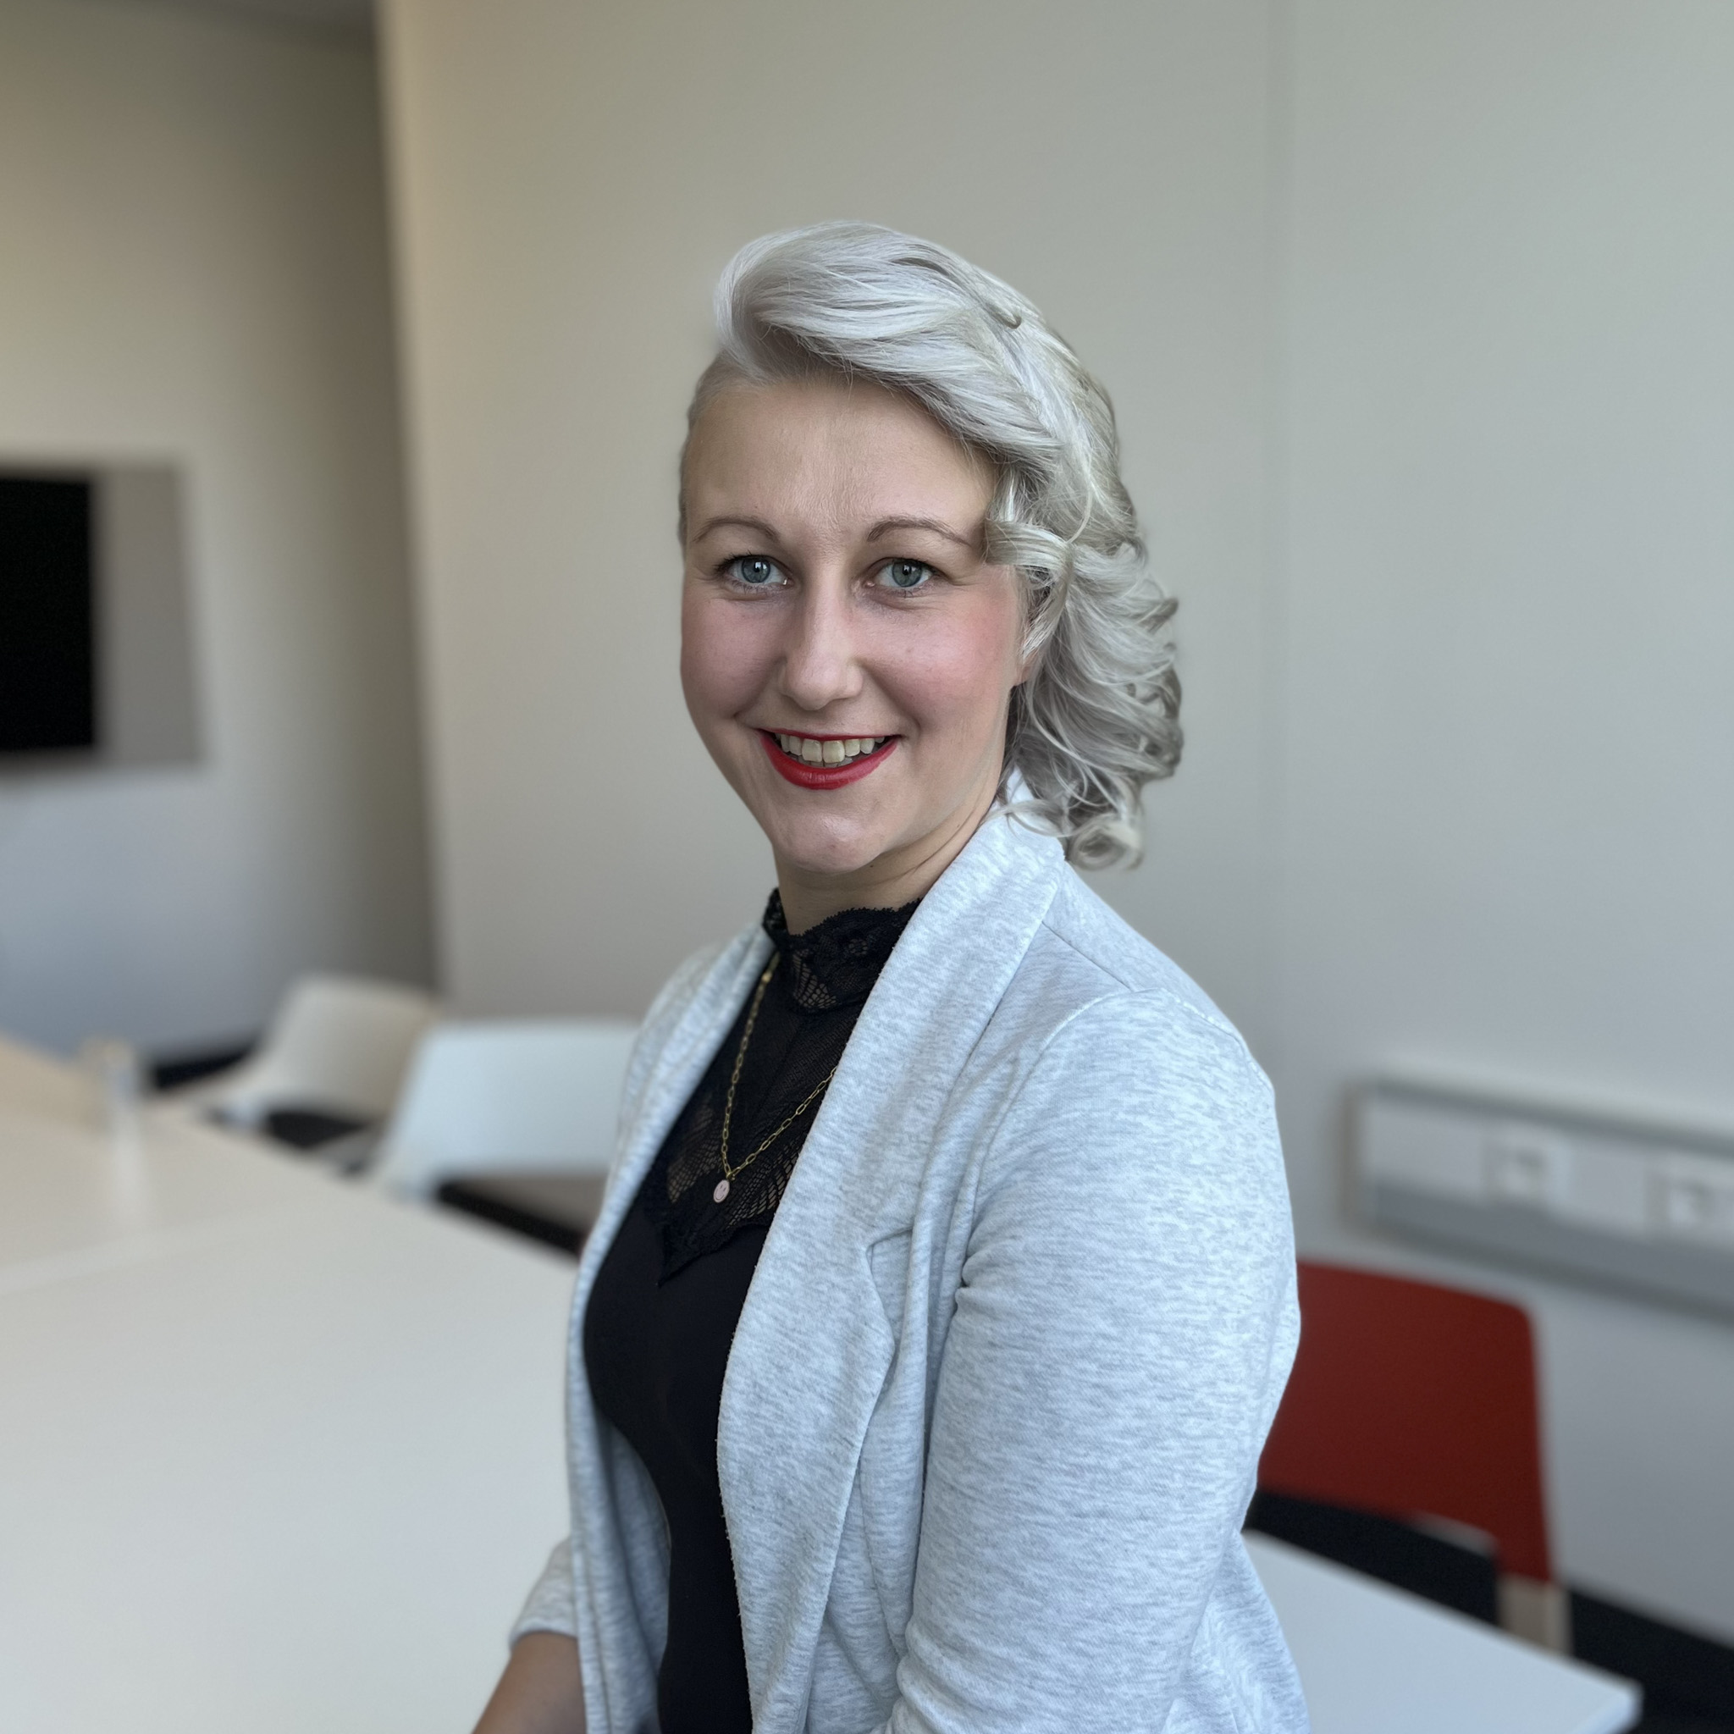
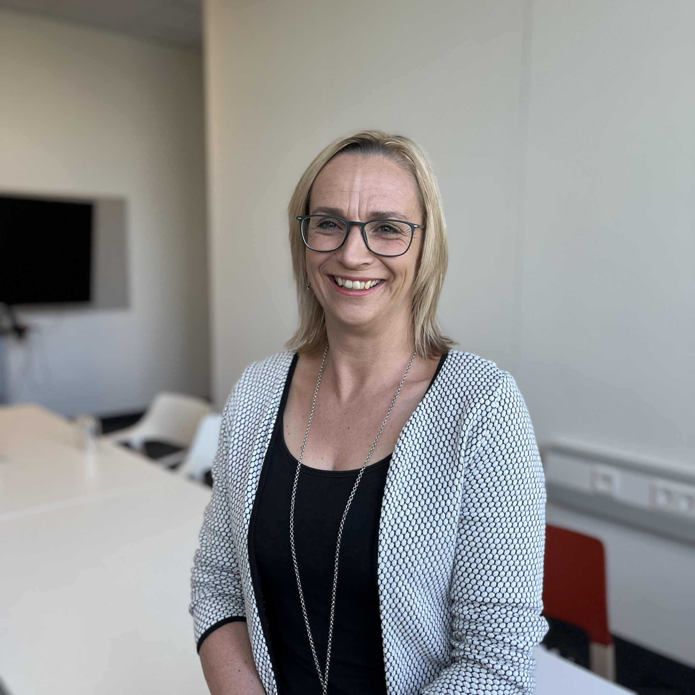
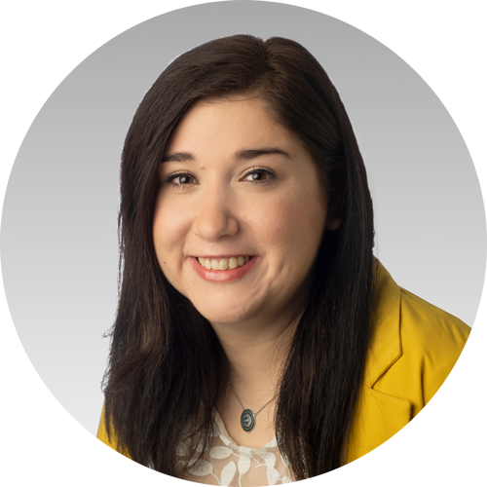
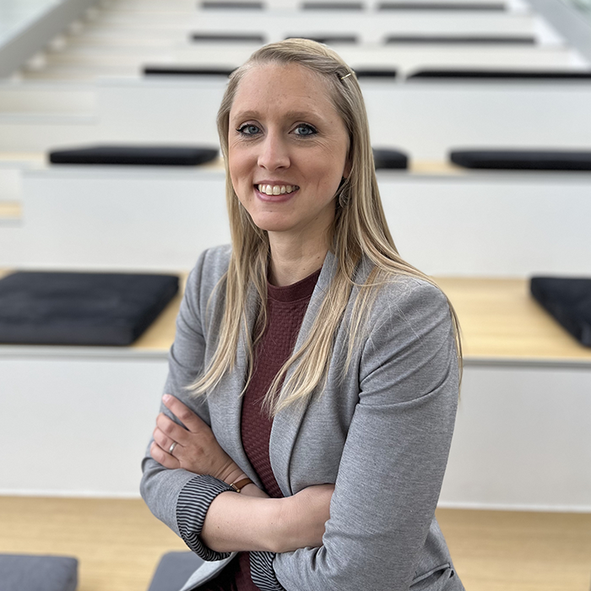

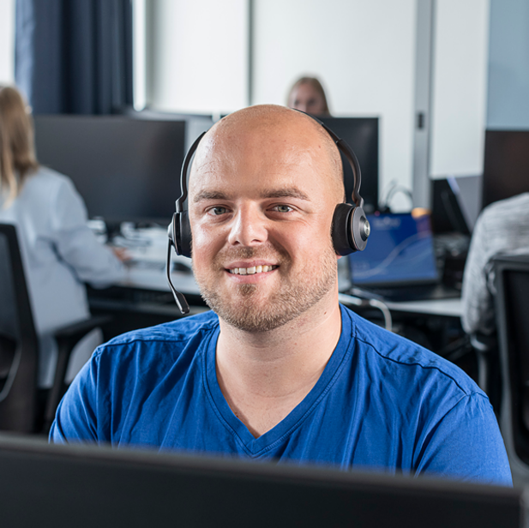
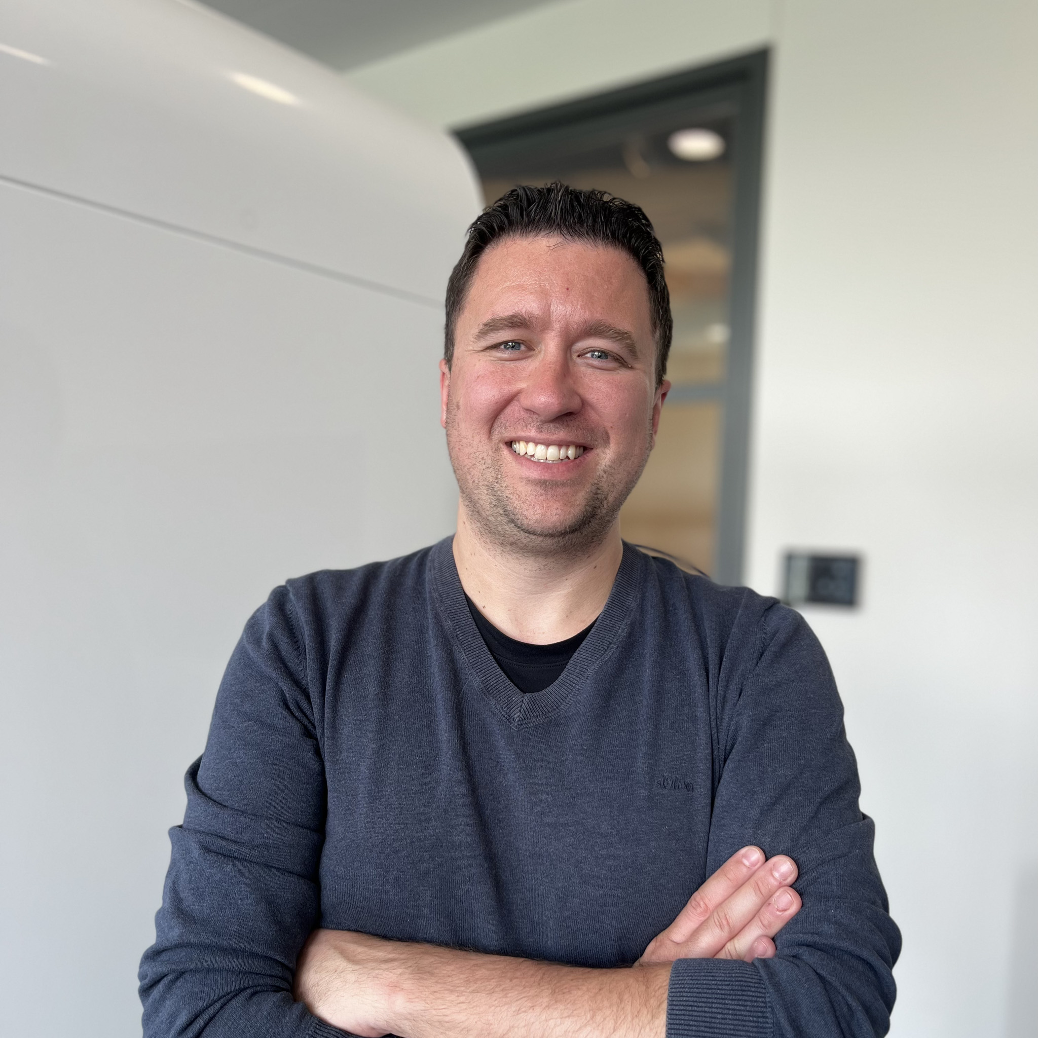

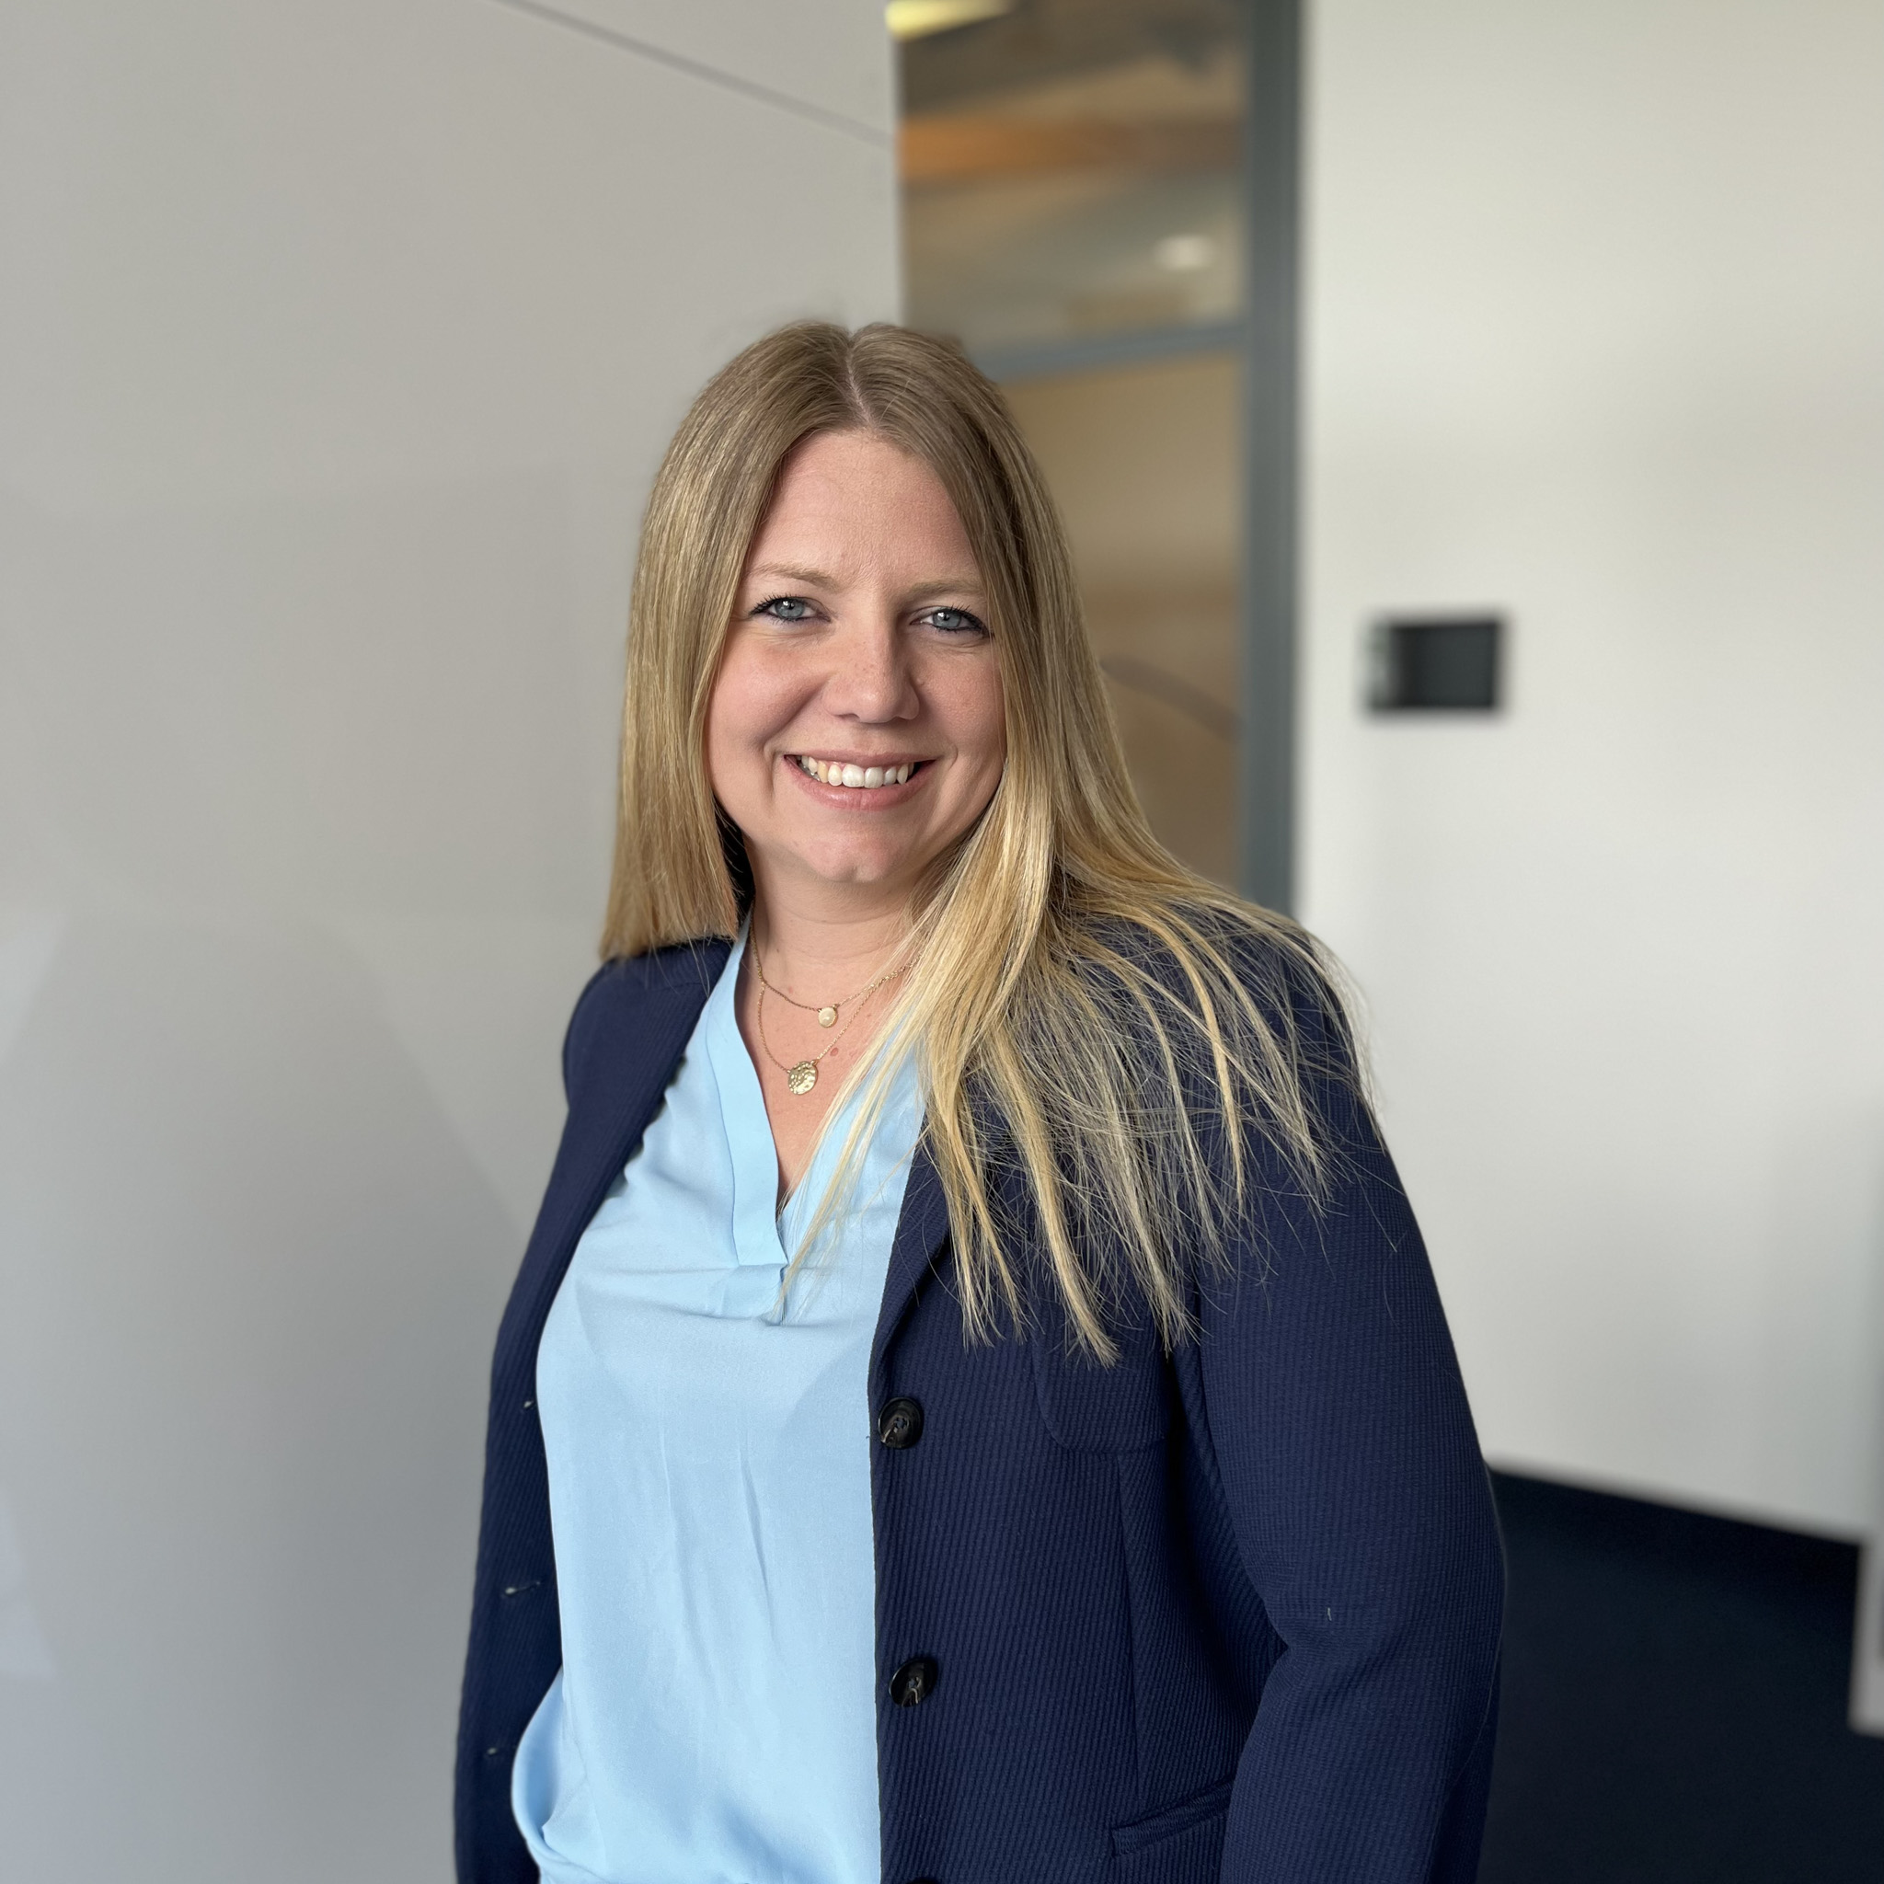
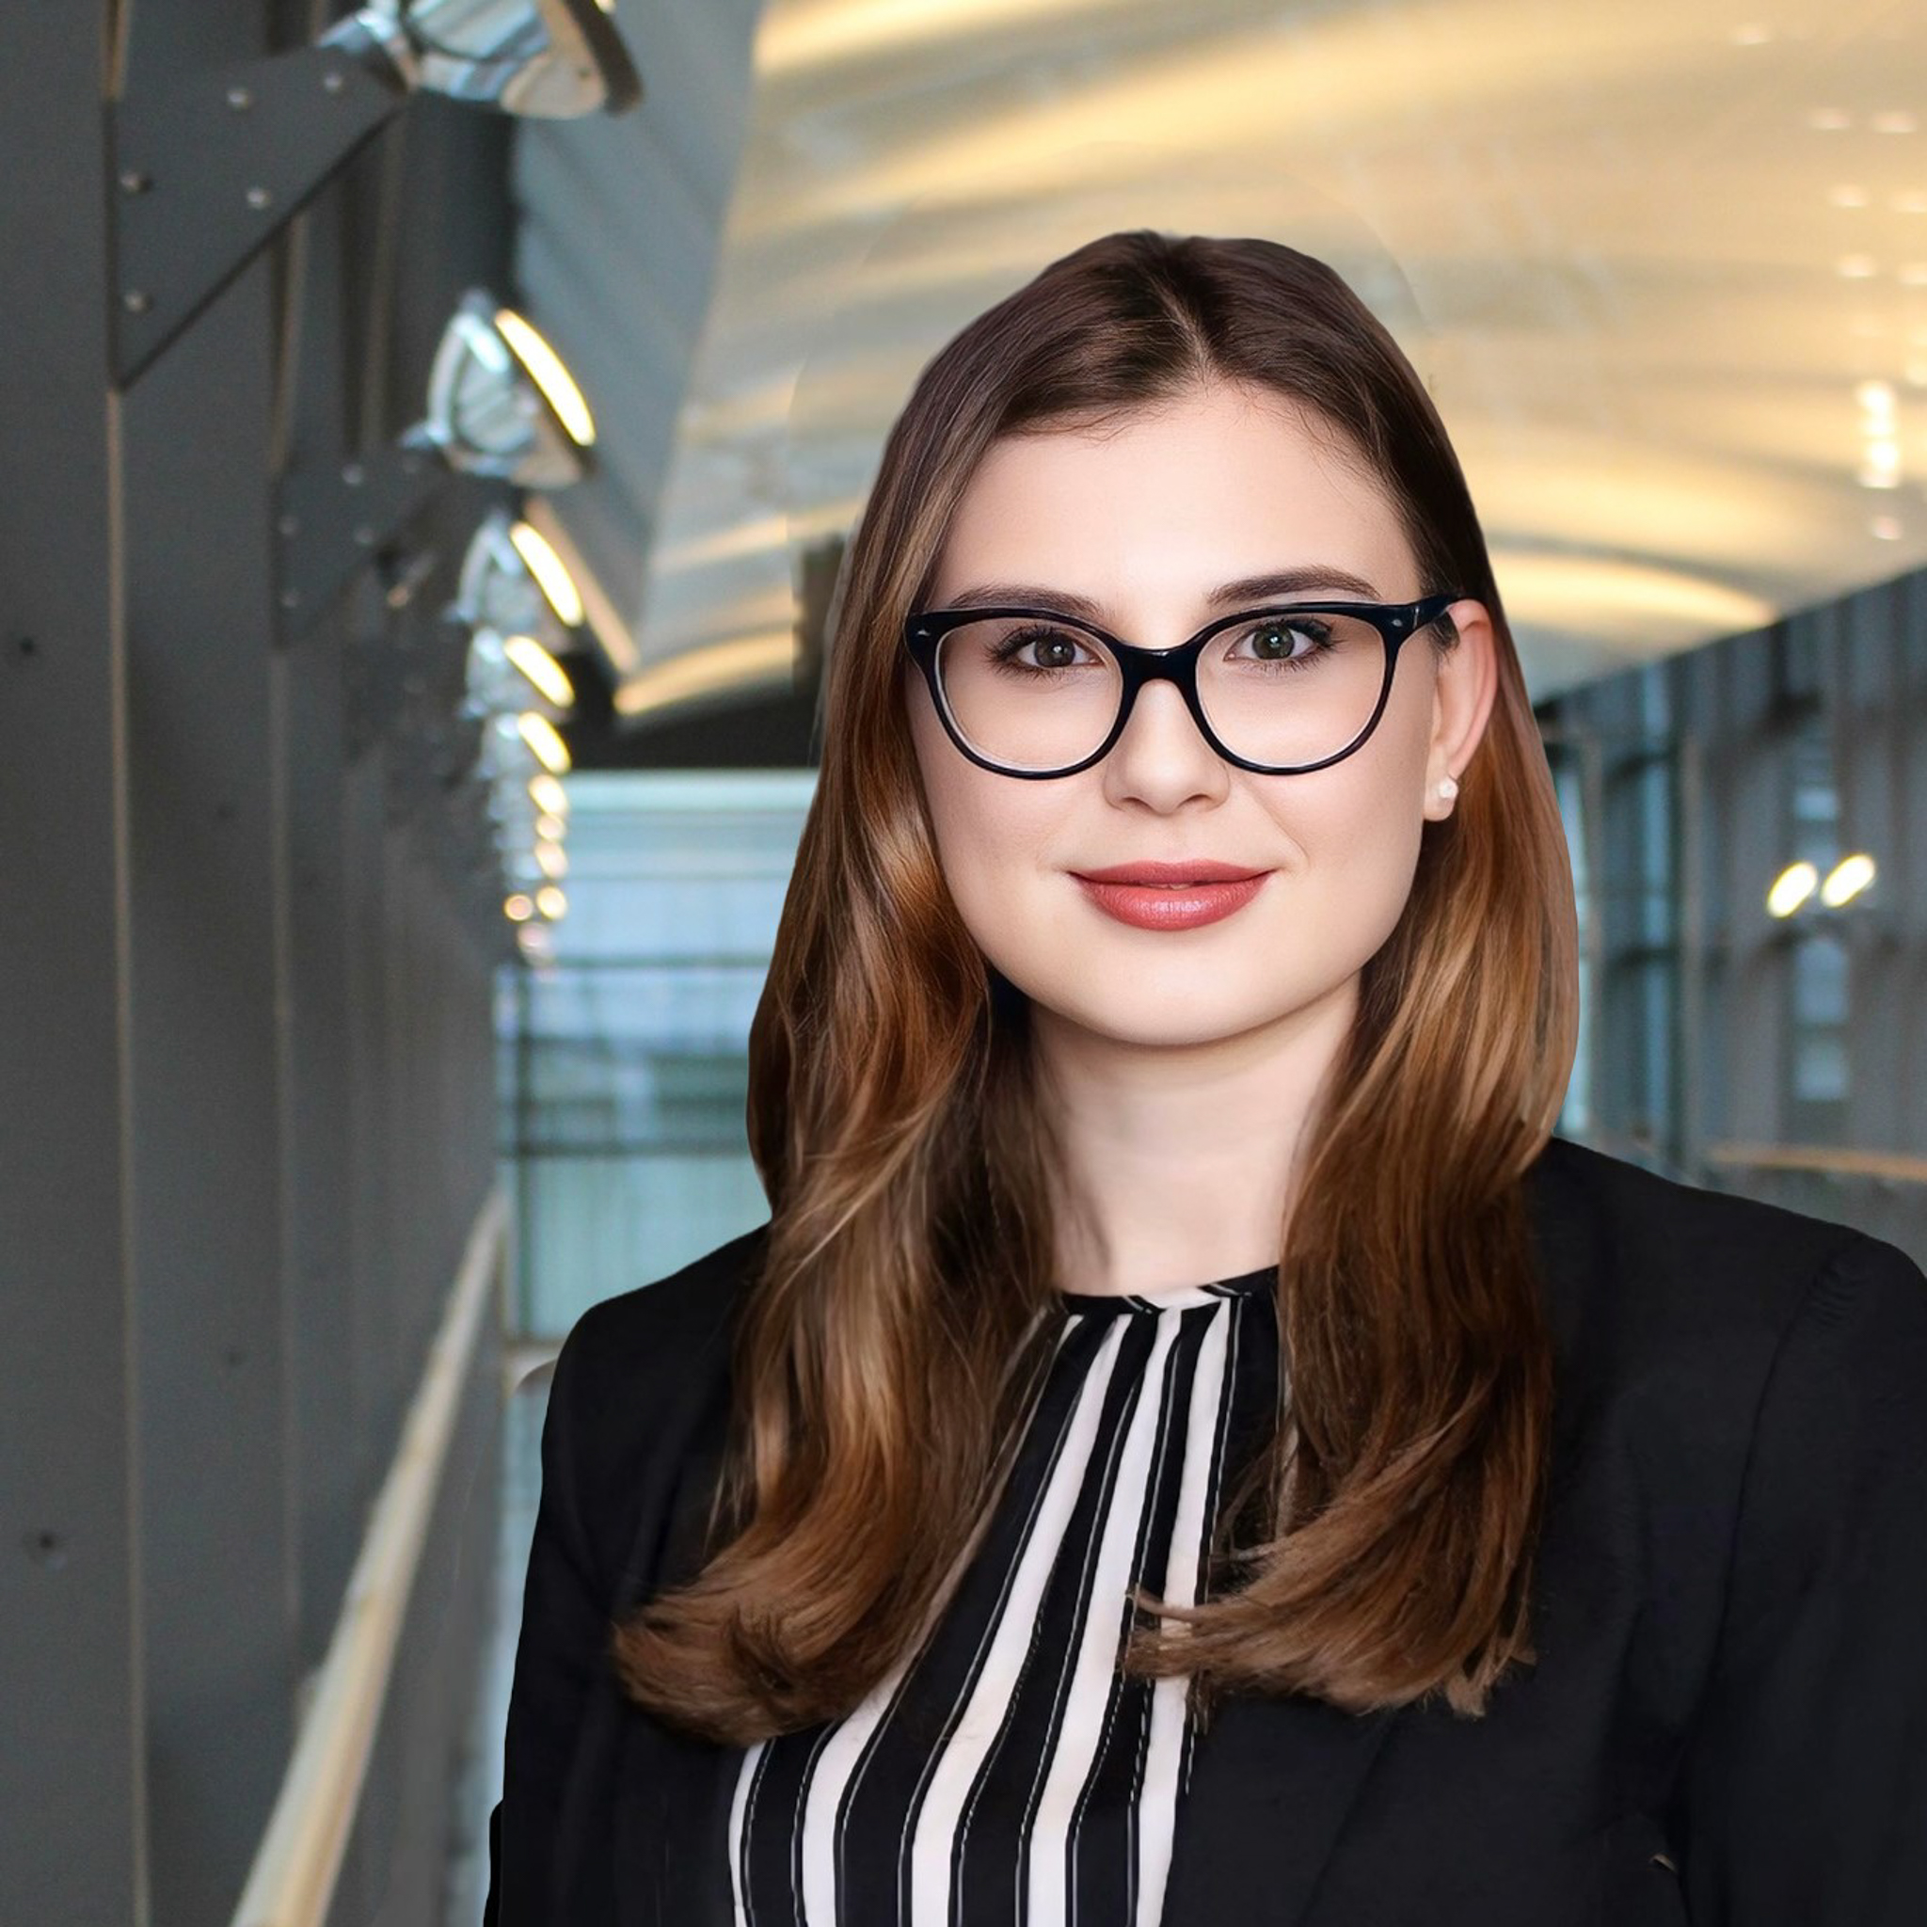
Du hast Fragen?
Dein regionales Finanzierungsbüro ist für dich da.
24
18
25
18
23
20
22
17
26
27
21
19
Berlin
28
29
16
49
13
12
30
39
14
10
15
48
32
31
38
Leipzig
46
45
33
37
03
47
44
59
06
40
58
34
04
02
41
43
42
99
01
52
50
51
57
07
09
Frankfurt
35
36
53
98
08
56
65
61
63
54
60
97
96
95
55
64
Schwäbisch Hall
66
67
68
92
69
74
90
76
91
93
75
71
73
94
70
85
München
77
89
86
84
72
78
80
79
88
81
83
87
82

Slide 3

Über uns.
Im Team heißt es immer: „Ran an die #Buletten von Finsterwalde bis zu den Fjorden – wir sind deine #Expertinnen für den Norden!“

Slide 4
Juten Tach och!
Dein Finanzierungsberatungsteam Berlin.
Denise Schönfeld
Mandy Köpper
Cornelia Nepperschmidt

Slide 5

Über uns.
Die Kommunikation findet immer auf #Augenhöhe statt und auf ein #Gose-Bier trifft man sich nach der Arbeit gerne zu einem #Schnack im Biergarten.

Slide 6
Gudn Tach aus Leibzsch!
Dein Finanzierungsberatungsteam Leipzig.
Christiane Onasch
Saskia Eisenhut
Marko Gleinert

Slide 7
Gudn Tach aus Leibzsch!
Dein Finanzierungsberatungsteam Leipzig.
Susann Große
Rebecca Reis

Slide 8

Über uns.
Im Team sind zwar nicht alle #echteHessen, aber es wird jederzeit reiner Wein eingeschenkt und Wert auf die #offene und #ehrliche
Kommunikation gelegt. Zum Feierabend gibt es ein gutes #StöffscheEppelwoi.

Slide 9
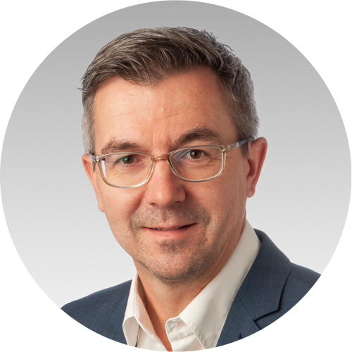
Ei gude wie?
Dein Finanzierungsberatungsteam Frankfurt.
Mira Beuster
Holm Peters

Slide 10

Über uns.
Die Kolleg:innen leben ganz nach dem Motto #nettseikoschdednix, wimmeln keinen am Telefon mit #mirkaufatnix ab und sind echte Spezialisten im Gebiet #SchaffaSchaffaHäusleBaue.

Slide 11
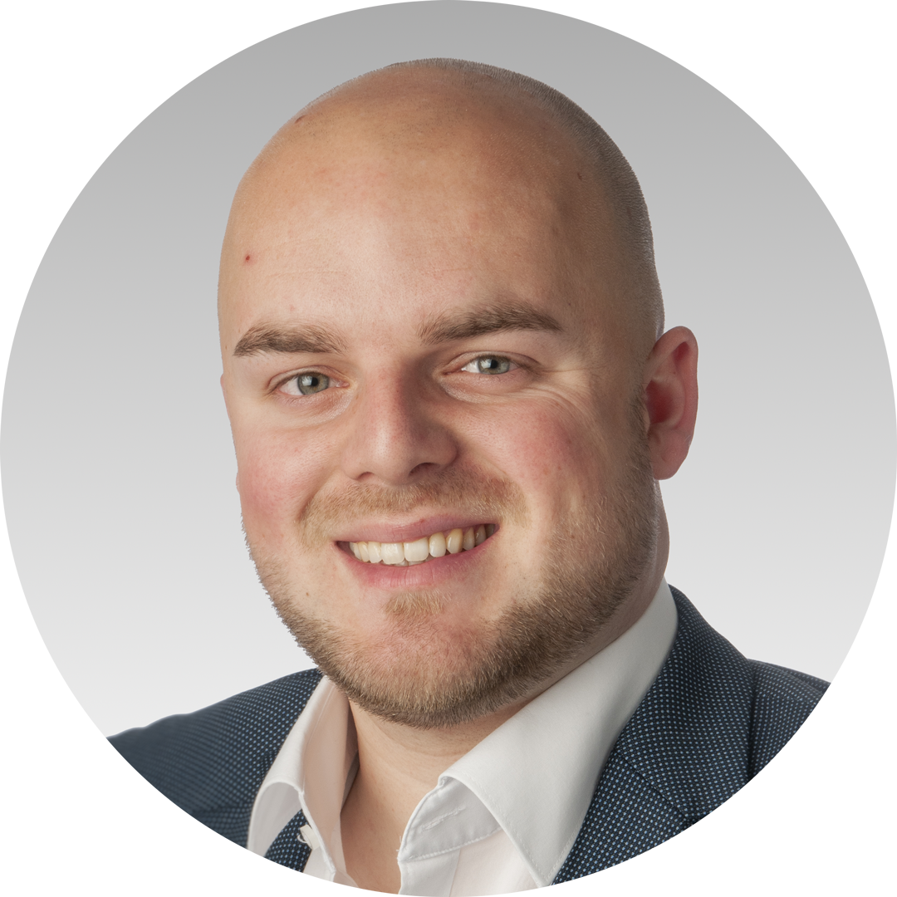
Gudda morga, Mahlzeit und Hallo!
Dein Finanzierungsberatungsteam Schwäbisch Hall.
Kevin Heid

Slide 12

Über uns.
Das Team ist #echtbayrisch, gut zu erkennen an dem #rollenden_R und immer #guaddrauf. Nach getaner Arbeit trifft man sich auf eine #Feierabend-Hoibe im Augustiner Biergarten in Minga.

Slide 13
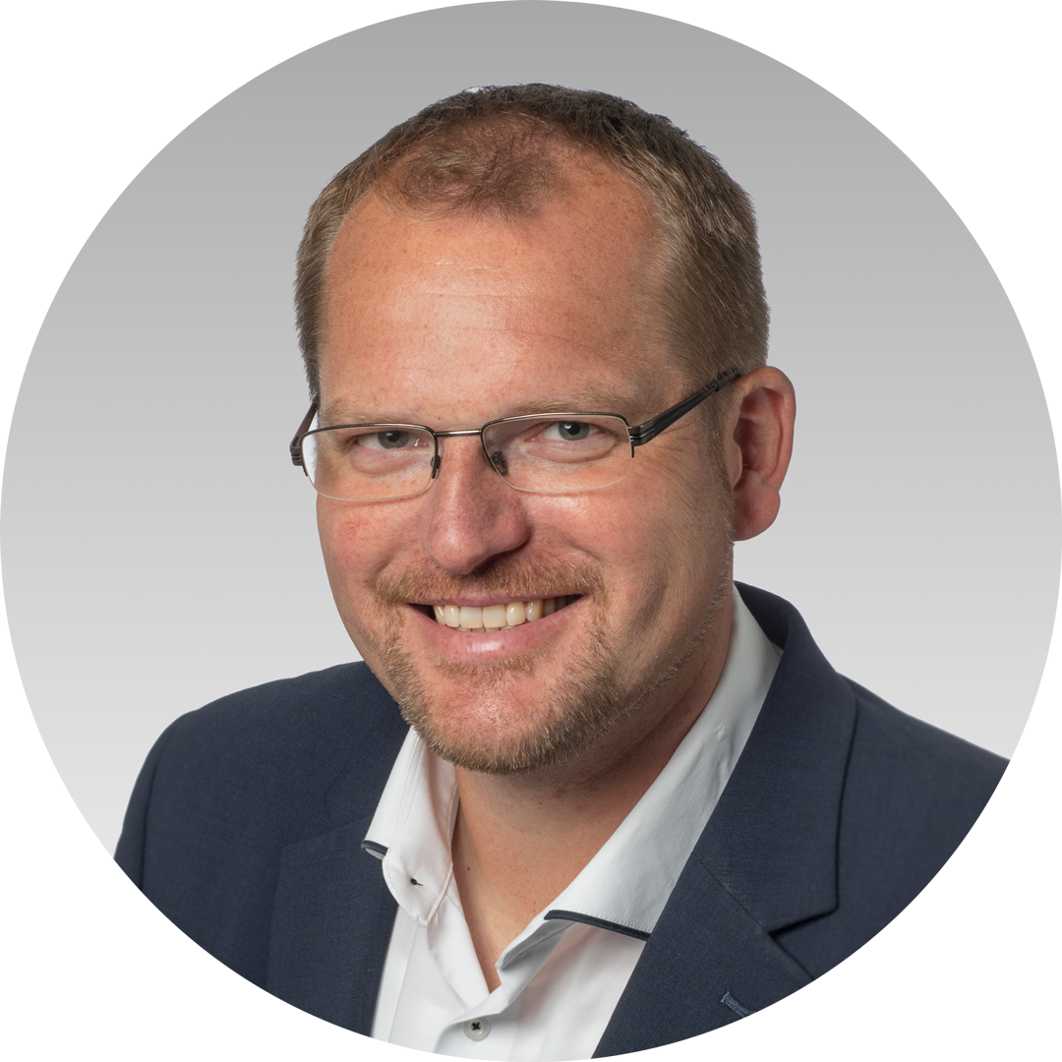
Servus, Griaß di und Hallo!
Dein Finanzierungsberatungsteam München.
Andreas Scherz
Julia Kellner
Martin Walser
Annabell Schwandner

Slide 14
Unser Leistungsportfolio.
Christian Maier (58), selbstständiger Handwerker, möchte ein Tiny House an der Ostsee erwerben?
Kein Problem!
Wir kennen die Angebote, Kreditvergaberichtlinien und Co. unserer Produktpartner. So finden sich garantiert auch Lösungen für die kniffligsten Fälle.

Slide 15



Mit wenig Klicks zur schnellen Kreditzusage.
Egal ob mit Direkteinreichung oder Fallübergabe.
Direkteinreichung GenoBank
FALLOPTIMIERUNG
> 300 Banken
SPEZIALFÄLLE
Bei Finanzierungen bei anderen
GenoBanken können kannst du direkt einreichen.
PROVISIONSABWICKLUNG
Fallübergabe an BAUFINEX
bei Drittbanken
FALLOPTIMIERUNG
> 200 Banken
CLEARING & KOMMUNIKATION
Privatbanken & Sparkassen
Wir prüfen die Qualität der eingereichten Unterlagen, übernehmen das Clearing und die Kommunikation zum Produktpartner.
PROVISIONSABWICKLUNG

Slide 16



Der heiße Draht zu BAUFINEX:
Ist mein Vorgang schon in Bearbeitung?
Ja
Nein
Ansprechpartner:in auf persönlicher Durchwahl kontaktieren (aus BaufiSmart)
Sollte Ansprechpartner:in nicht erreichbar sein, Rückrufbitte per E-Mail
In besonders dringenden Angelegenheiten an Hotline wenden
Hotline Finanzierungsberatung kontaktieren
0800 / 8000 807
E-Mail an
finanzierungsberatung@baufinex.de

Slide 17

So erreichst du uns.
0 800 8 000807.

Slide 18

Wir freuen uns auf eine partnerschaftliche Zusammenarbeit.
Notes:
Schnellere Bearbeitung
Den direkten Draht: Klarheit in den Ansprechpartner
Mehr Konzentration und Betreuung durch Account-Manger

